Slide 1
أوراق عمل وحدة
( يطبق مهارات الاتصال والتواصل الاساسية )
اعداد :
إيمان راشد الشامسي

Slide 2
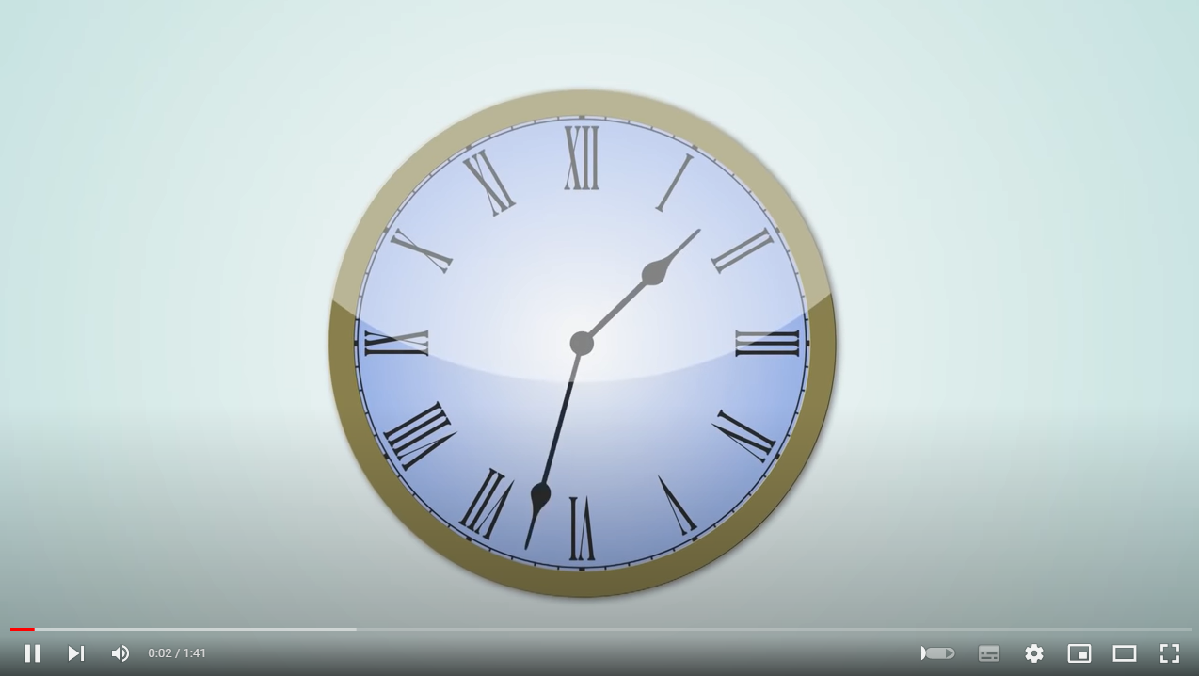
الدرس الرابع عشر
المعيار | المخرج | عنوان الدرس | الوحدة
يٌميز مفهوم الوقت | يظهر أهمية الالتزام بالوقت | الوقت | يظهر مهارة الإستعداد للعمل
عرض فيديو لأهمية الوقت وأعطاء الطلاب بطاقات للاختيار
فيديو
https://youtu.be/qTqN29km6lI

